Slide 1
Mobila lietojumprogramma sporta nodarbības procesa kontrolei
PIKC «Rīgas Valsts tehnikums»
D4-1 Antons Cvetkovs

Slide 2
Uzdevuma nostādne
lietotāja datu – vārda, auguma un svara – pievienošana, rediģēšana, apstrāde un dzēšana;
lietotāja profila izveide un dzēšana;
treniņu programmas izveide, rediģēšana un dzēšana;
treniņu izpildīšana;
treniņa un vingrinājuma rezultātu saglabāšana un dzēšana.

Slide 3



Izmantotas izstrādes tehnoloģijas
Kotlin
Firebase
Android Studio

Slide 4
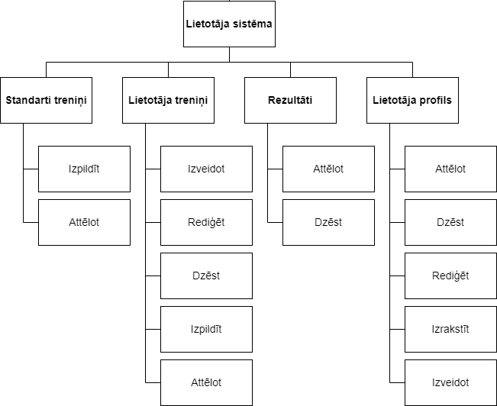
Funkcionālās dekompozīcijas diagramma

Slide 5
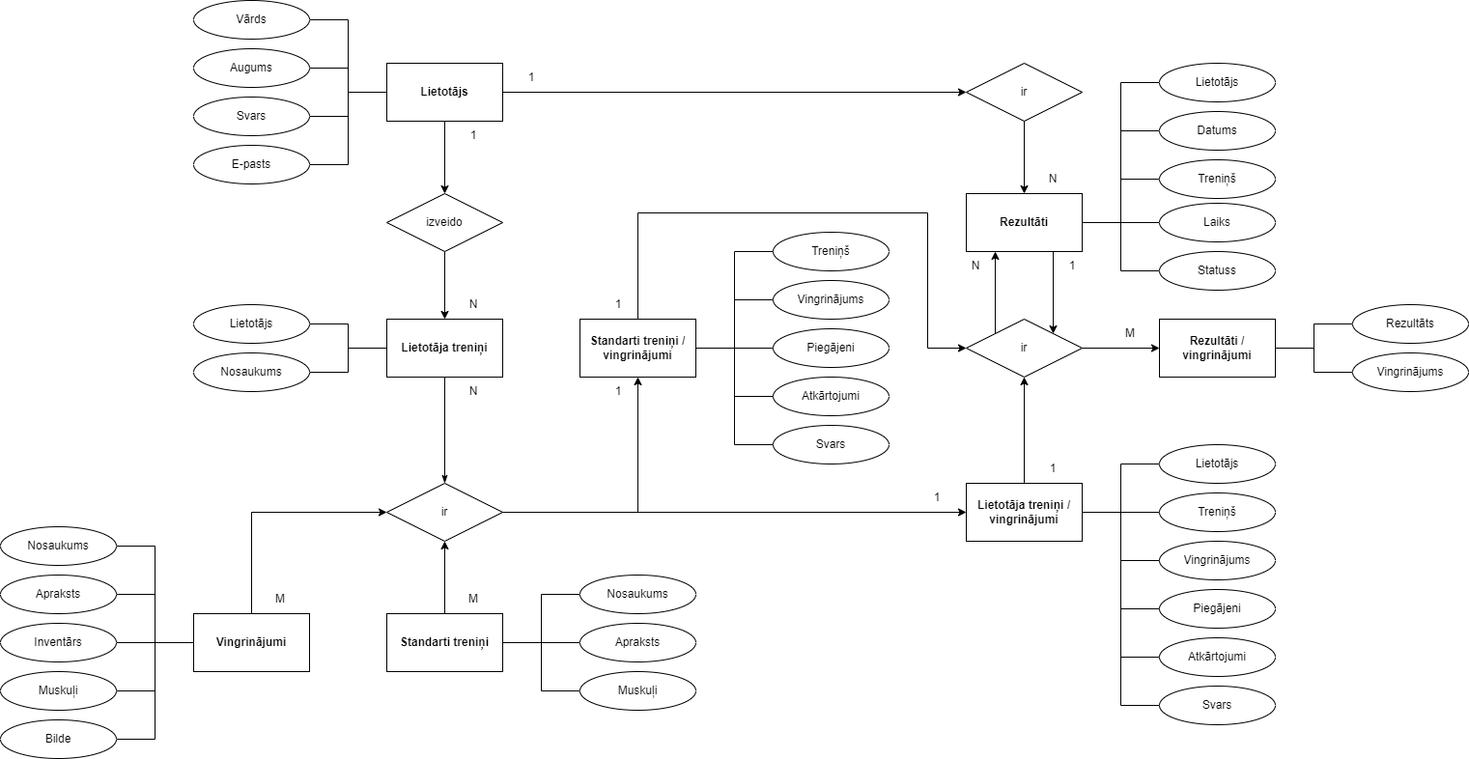
ER-diagramma

Slide 6
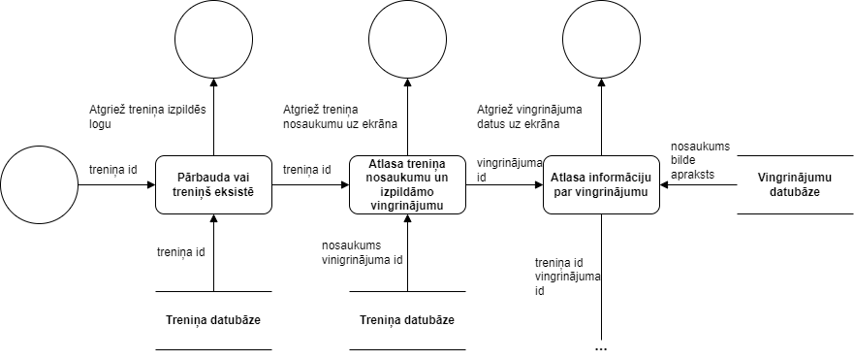
Datu plūsmu diagramma

Slide 7
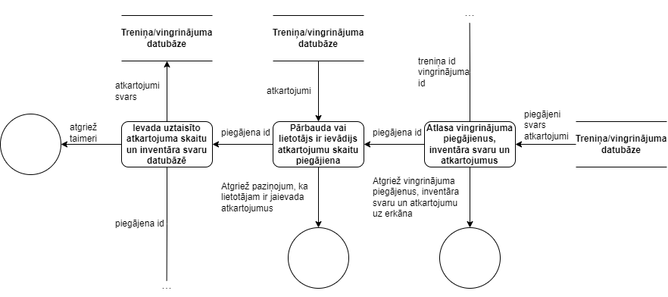
Datu plūsmu diagramma

Slide 8
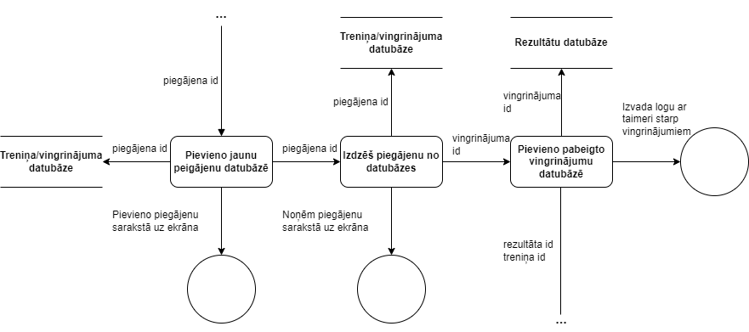
Datu plūsmu diagramma

Slide 9
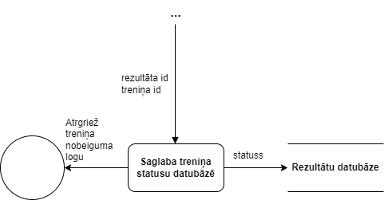
Datu plūsmu diagramma

Slide 10
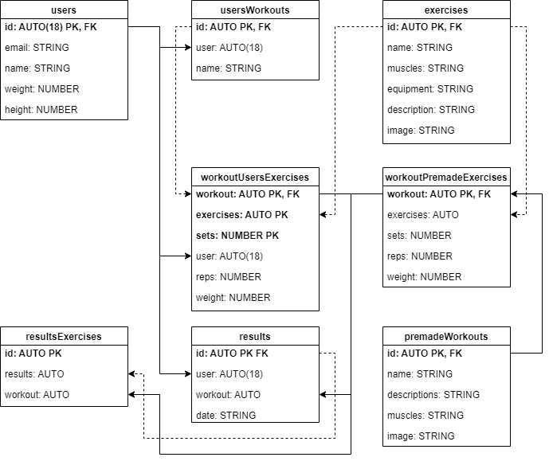
Tabulu saišu shēma

Slide 11
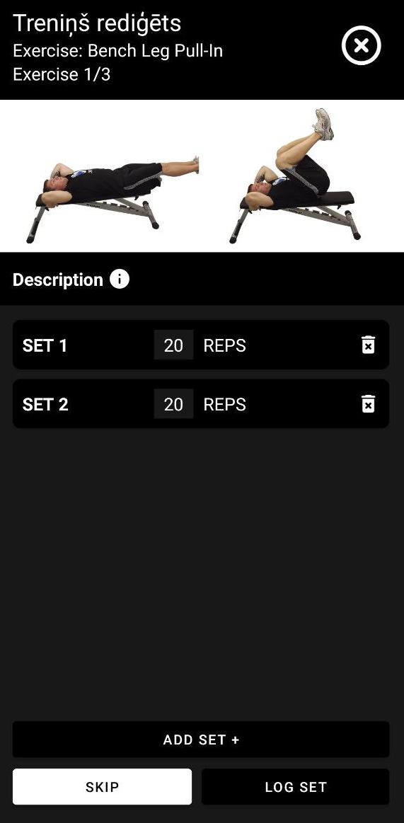
Programmas galvenais logs
Vingrinājuma izpildes logs

Slide 12
Secinājumi
Kvalifikācijas darba mērķis ir sasniegts;
Lietotnes izstrādes laikā esmu saskaries ar vairākām problēmām, kas tika risināti;
Tā bija mana pirmā pieredzē Android lietotnes un NoSQL datubāzes izstrādē.

Slide 13
Paldies par uzmanību!

